Slide 1
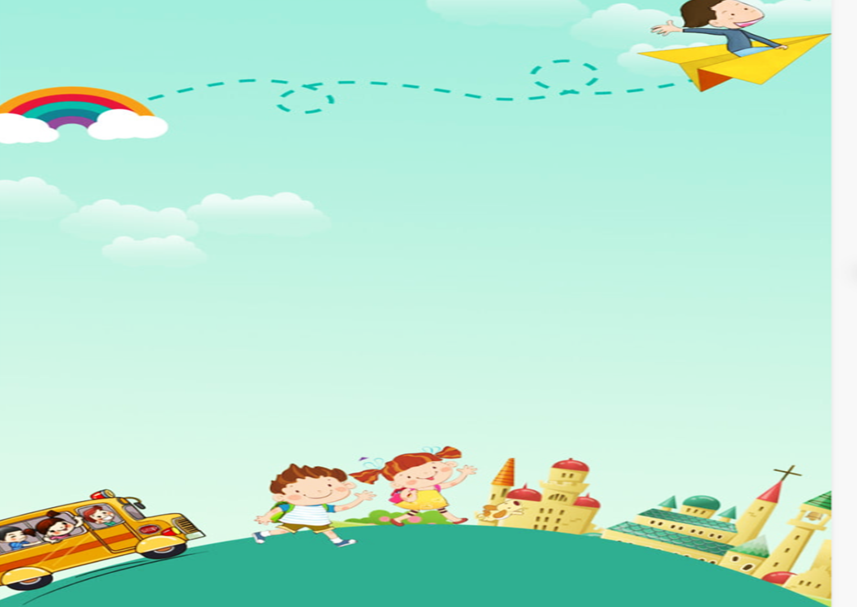
Môn: Toán
Chào mừng quý thầy cô đến dự giờ
Lớp: 2

Slide 2

ÔN BÀI CŨ

Slide 3
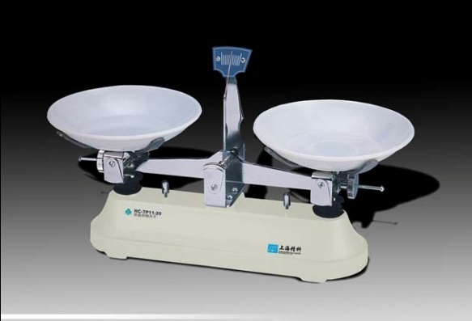
Ki-lô-gam là gì?
Đây là loại cân gì?

Slide 4
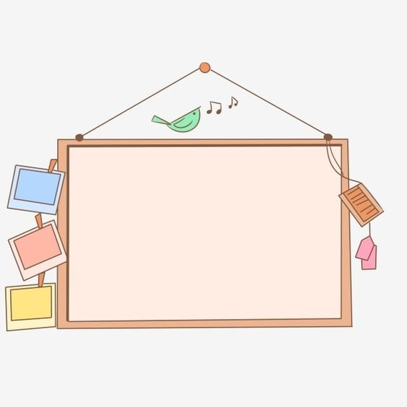
BÀI MỚI
Luyện tập (trang 33)

Slide 5
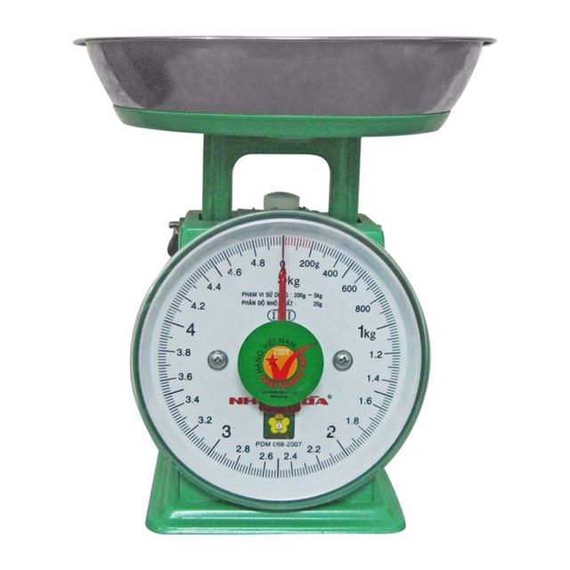
CÂN ĐỒNG HỒ
Khi đĩa cân chưa có đồ vật để bên trên, kim cân chỉ số mấy?
Đĩa cân
Kim
Mặt đồng hồ
Các số ứng với vạch chia

Slide 6
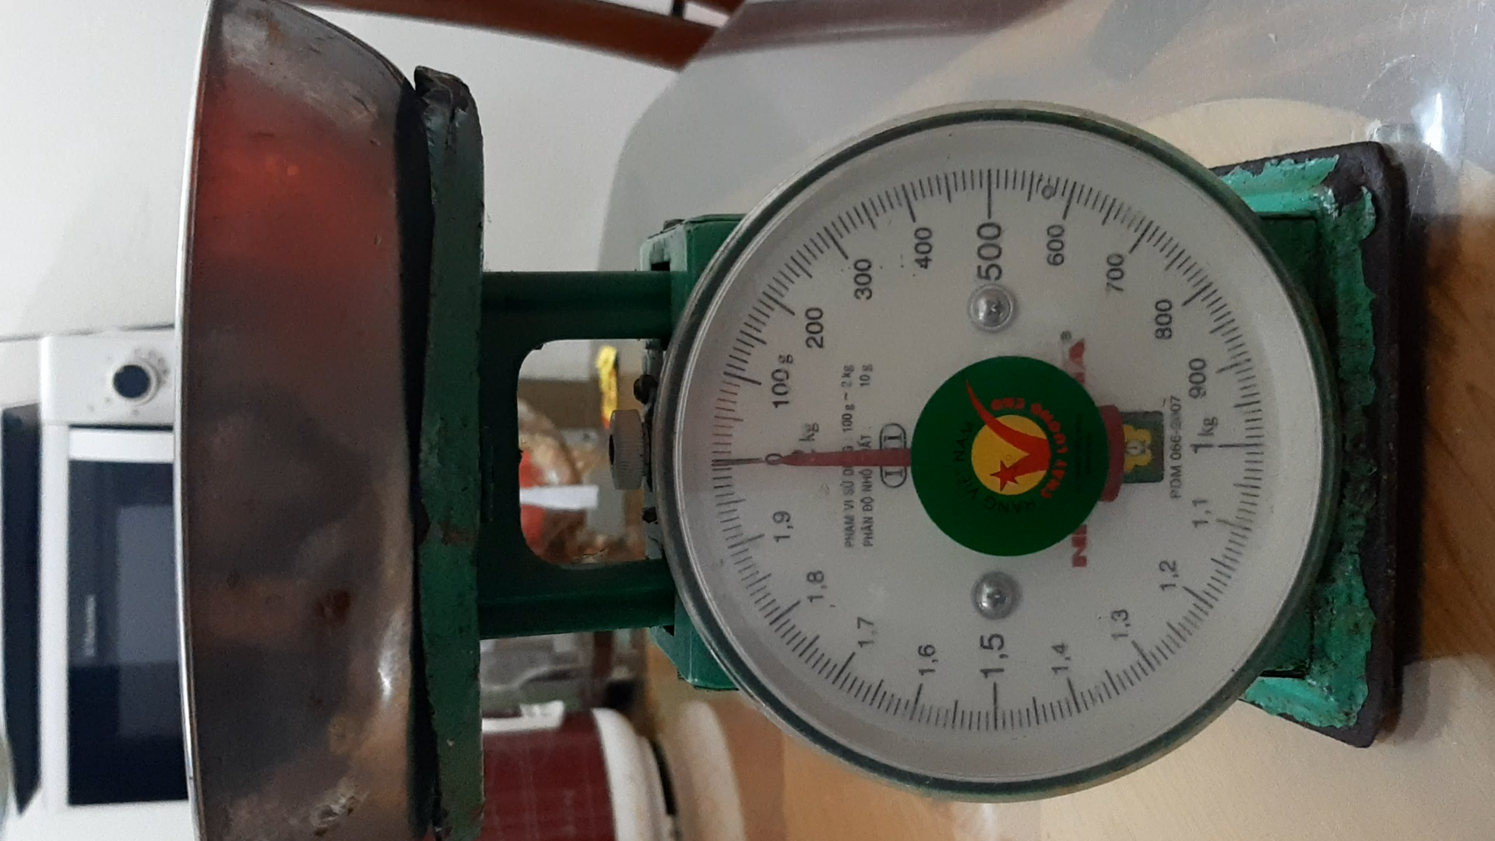

Slide 7
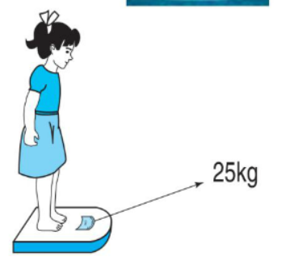
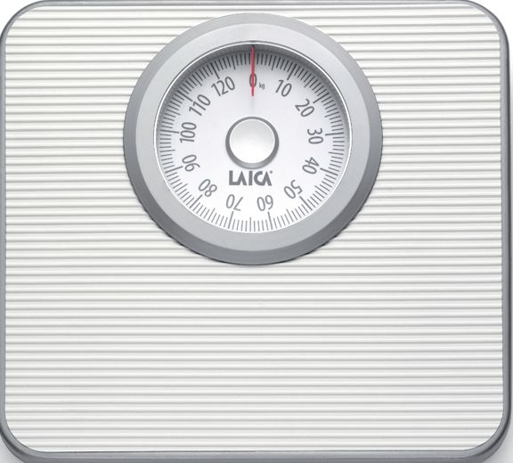
Cân bàn (cân sức khỏe)
Kim
Các số ứng với vạch chia
Hãy cùng cân thử nhé!

Slide 8
Bài 3. Tính
3kg + 6kg – 4kg = | 8 kg – 4kg + 9kg =
15kg – 10kg + 7kg = | 16kg + 2kg – 5kg =
5kg
13kg
9kg
4kg
12kg
13kg
5kg
18kg

Slide 9
Bài 4: Mẹ mua 26kg vừa gạo nếp vừa gạo tẻ, trong đó có 16kg gạo tẻ. Hỏi mẹ mua về bao nhiêu ki-lô-gam gạo nếp?
Tóm tắt
Gạo nếp và gạo tẻ : 26kg
Gạo tẻ : 16kg
Gạo nếp : …kg?

Slide 10

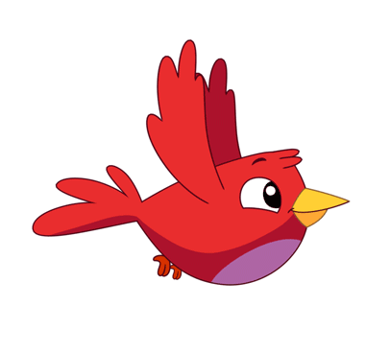


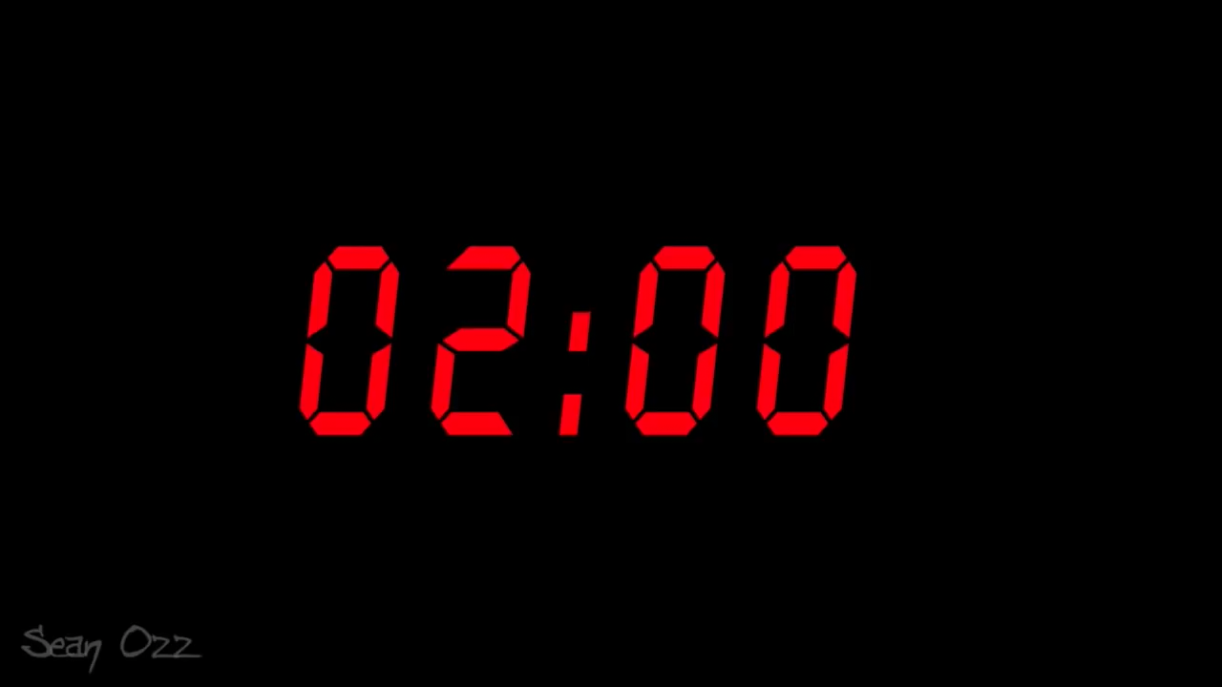
GIÚP CHIM XÂY TỔ

Slide 11

Cách chơi: Chim đỏ đang xây tổ. Các con hãy giúp chim thu thập rơm bằng cách trả lời các câu hỏi. Mỗi câu đúng, chim đỏ sẽ nhận được một cọng rơm.

Slide 12


1
2
3
4
5

Slide 13
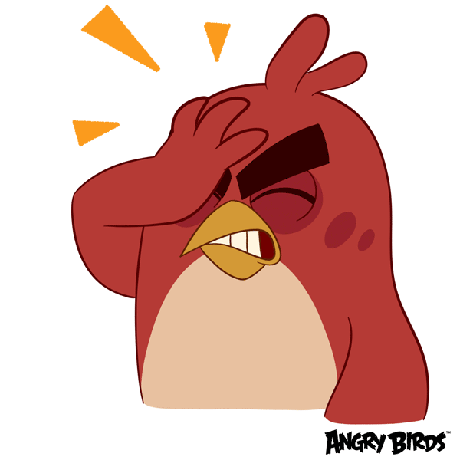
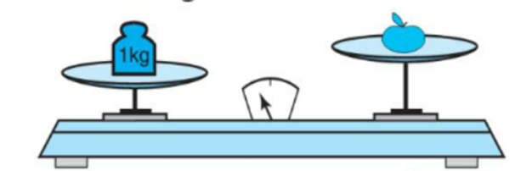



Câu 1: So sánh cân nặng của quả cam và quả cân trong hình sau
A. Quả cam nặng hơn 1kg
B. Quả cam nhẹ hơn 1kg
C. Quả cam nặng bằng quả cân

Slide 14
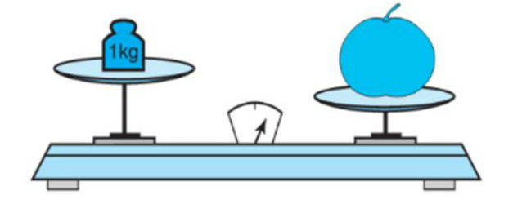
Câu 2: So sánh cân nặng của quả bưởi và quả cân trong hình sau
Quả bưởi
nhẹ hơn 1kg
B. Quả bưởi
nặng bằng quả cân
C. Quả bưởi
nặng hơn 1kg

Slide 15
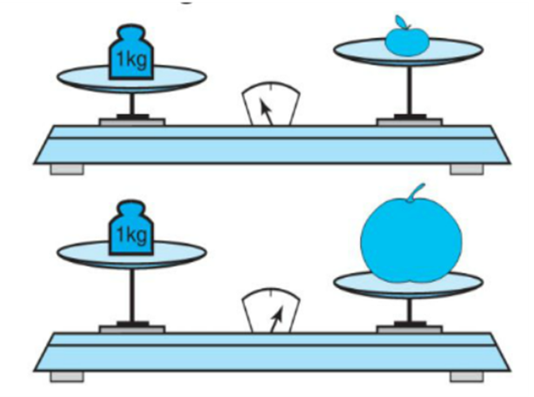
Câu 3: So sánh cân nặng của quả bưởi và quả cam?
A. Quả bưởi nặng hơn quả cam
B. Quả bưởi nặng bằng quả cam
C. Quả bưởi nhẹ hơn quả cam

Slide 16
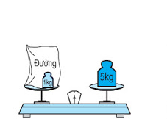
Câu 4: Gói đường cân nặng bao nhiêu ki-lô-gam?
A. 1kg
B. 4kg
C. 5kg

Slide 17
Câu 5: Con gà cân nặng 2kg, con ngỗng nặng hơn con gà 3kg. Hỏi con ngỗng cân nặng mấy ki-lô-gam?
A. 3kg
B. 5kg
C. 1kg

Slide 18
Dặn dò
Về nhà thực hành cân.
Chuẩn bị bài sau: 6 cộng với một số: 6 + 5.

Slide 19

Chân thành cảm ơn Quý thầy cô
và các em học sinh !

